Slide 1
Радіологічні ознаки (1)
М. І. Пилипенко 2013
Notes:
М. І. Пилипенко квітень 2009

Slide 2
Трамвайна колія Tram-Track Мішень Target Неповна щілина Incomplete Fissure Купол Cupola ШК струни GI String

Slide 4
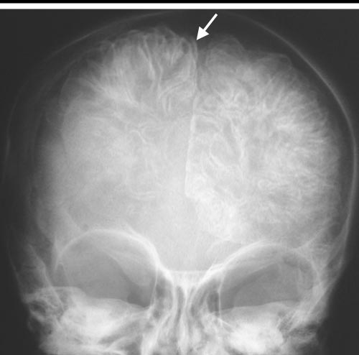
Трамвайна колія
Кортикальна осифікація – звапнення лептоменінгіальних
мальформованих судин pia mater і арахноїдальних мембран
Notes:
Кортикальна осифікація

Slide 5
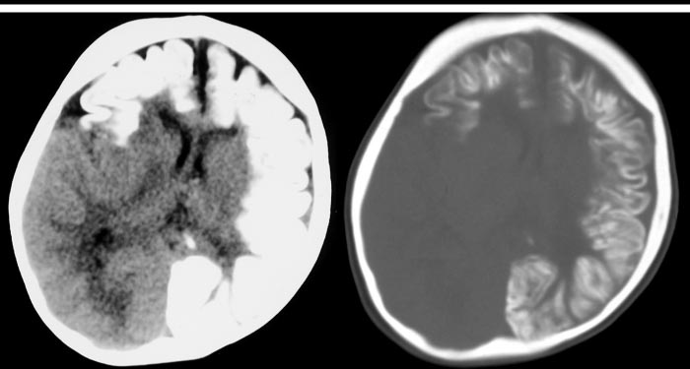
Трамвайна колія
Той самий пацієнт
Notes:
Той самий пацієнт

Slide 6
Трамвайна колія
Хронічний бронхіт, пневмоконіози
Notes:
Хронічний бронхіт, пневмоконіози

Slide 7
Трамвайна колія

Slide 8
Трамвайна колія
лінійні паралельні тіні м’якотканинної чи вапняної щільності
Результат огрубіння (фіброзу) чи звапнення трубчастих структур

Slide 9
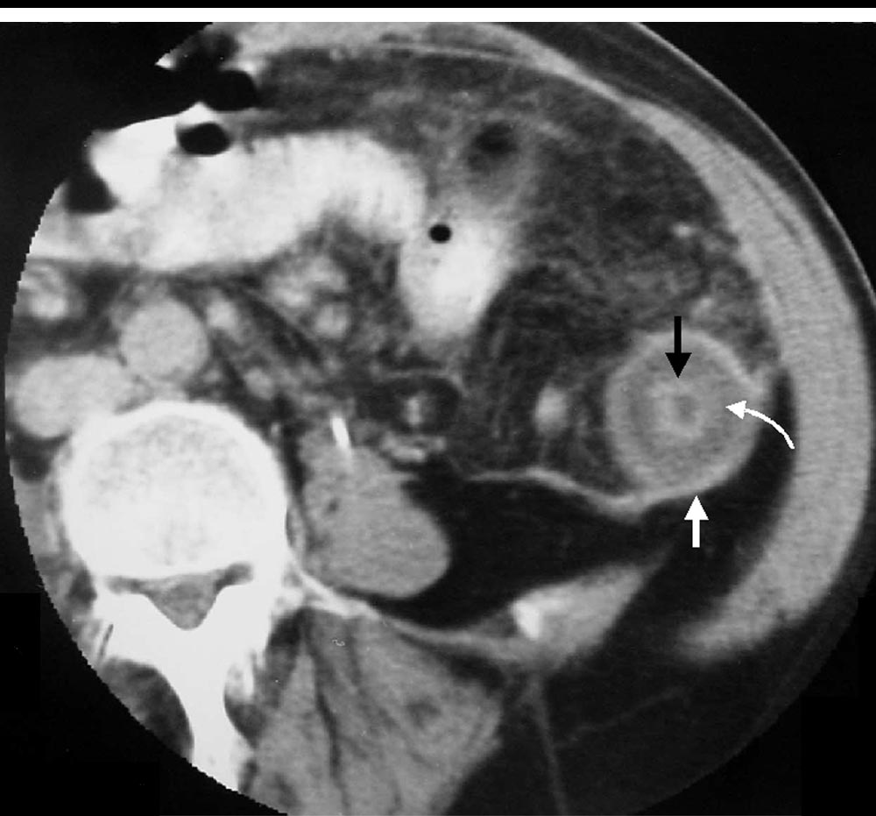

Slide 10
Мішень
Мязова (біла пряма стр), підслизова (зігнута стр)
і слизова оболонки (чорна стр) : набряк та ішемія
Ішемічний коліт
КТ з контрастуванням
Notes:
Мязова (біла пряма стр), підслизова (зігнута стр) і слизова оболонки (чорна стр)

Slide 11
Мішень
ознака створюється в наслідок стовщення, набряку і різного ступення перфузії слизової, підслизової та мязової/серозної оболонок при КТ-дослідженні з підсиленням у хворих з різними хронічними та гострими хворобами кишківника

Slide 12
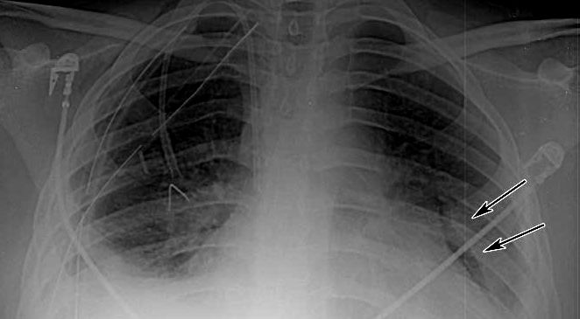

Slide 13
Незавершена щілина

Slide 14
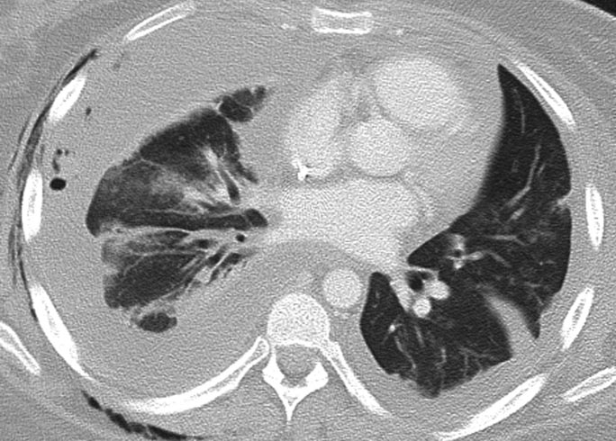
Незавершена щілина

Slide 15
Незавершена щілина
Ознака незавершеної (неповної) головної міжчасткової щилини. Виявляється за наявності фіброзу, запальних нашарувань на вісцеральній плеврі чи рідини (транссудат, ексудат) в плевральній порожнині
Notes:
Ознака незавершеної (неповної) головної міжчасткової щилини. Виявляється за наявності фіброзу, запальних нашарувань на вісцеральній плеврі чи рідини в плевральній порожнині

Slide 16
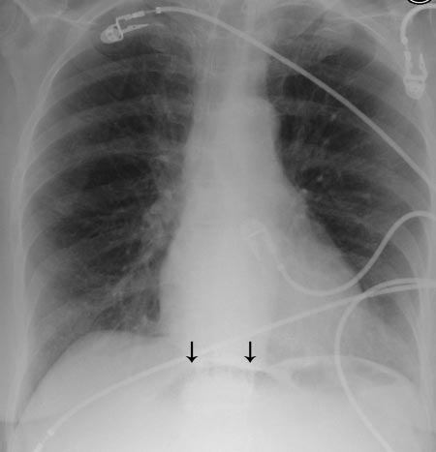

Slide 17
Купол

Slide 18
Купол
Ознака виявляється на знімку в положенні на спині як просвітлення над нижніми грудними хребцями під тінню серця. Верхній край просвітлення визначається чітко, нижня межа – нечітка.
Означає вільне повітря в черевній порожнині – пневмоперитонеум. Не плутати з газом у шлунку.
Чиннику газу в черевній порожнинні – черевна хірургія (до 7 діб), перітонеальний діаліз, ендоскопічні втручання, спонтаний пневмоперітонеум.
При кліничній підозрі на перфорацію виразки шлунку чи дванадцятипалої кишки – знімок обовязково робити у веритальному положенні (повітряний серп) або лежачому на правому боці (лінійне просвітлення у лівому фланку).
Notes:
Ознака виявляється на знімку в положенні на спині як просвітлення над нижніми грудними хребцями під тінню серця. Верхній край просвітлення визначається чітко, нижня межа – нечітка. Означає значну кількість вільного повітря в черевній порожнині – пневмоперитонеум. При кліничній підозрі на перфорацію виразки шлунку – знімок обовязково робити у веритальному положенні або лежачи на правому боці. Не плутати з газом (повітрям) у шлунку. Чиннику газу в черевній порожнинв – черевна хірургія (до 7 діб), перітонеальний діаліз, ендоскопічні втручання, спонтаний пневмоперітонеум.

Slide 19
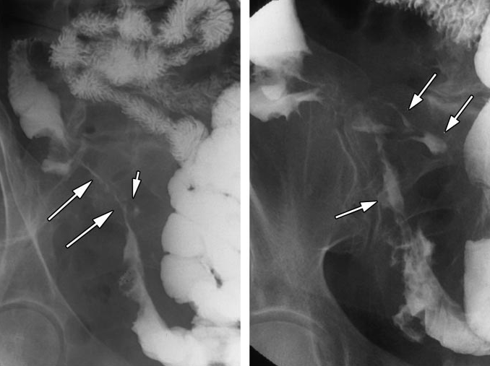

Slide 20
ШК струна
Тяжкий спазм. Ульцерація
Помірний спазм. Нориця
Notes:
Тяжкий спазм. Ульцерація

Slide 21
Ульцерація слизової
Notes:
Ульцерація слизової

Slide 22
ШК струни (стрічки)
Виявляється на знімках тонкої кишки за перорального контрастування барієм. Виглядає як тонкі барієві лінії чи стрічки, подібні до пасм бавовни. Результат тяжкого звуження просвітку кишки. Ознака хвороби Крона ― у фазах подразнення (спазм, набряк, ) та ульцерації (нестенотична) або органічного стенозу.

